Slide 1
Firenze, 19 giugno 2017
Le Novità della Dichiarazione dei Redditi 2017
Dott. Ernesto Gatto
1

Slide 2
INDICE DEGLI ARGOMENTI
I nuovi quadri DI e IS per le dichiarazioni integrative a favore
Quadro RQ: Assegnazione beni ai soci ed estromissione dell’imprenditore
Quadro LM: Minimi e Forfettari dopo le modifiche della Legge 208/2015
Quadro RS: modifiche ACE per società di persone e ditte individuali
Autonoma organizzazione ai fini Irap dopo la Sentenza Cassazione SS.UU.
Super ammortamenti al 140% per Imprese e Professionisti
Nuovi schemi di bilancio e determinazione reddito ai fini Ires e Irap
Novità nel campo dei crediti d’imposta, degli oneri detraibili e deducibili
Crediti da utilizzare in compensazione e nuovi limiti per il visto di conformità
Nuovi termini di versamento e di trasmissione delle dichiarazioni
2

Slide 3
DECRETO LEGGE N.193/2016
Dichiarazione integrativa a favore
Integrazione della dichiarazione a favore del contribuente consentita entro i termini di decadenza del potere accertativo (non più entro l’anno);
Facoltà di utilizzo in compensazione dei crediti immediata se la trasmissione dell’integrativa avviene entro l’anno successivo;
Se l’integrativa viene presentata oltre l’anno, la compensazione potrà avvenire soltanto dal 1^ gennaio dell’anno successivo alla trasmissione;
Sono stati istituiti appositi nuovi quadri DI – IS per gestire la procedura di segnalazione ed utilizzo in compensazione;
La proroga dei termini di accertamento, da parte dell’Agenzia delle Entrate, opera solo per le parti integrate della dichiarazione.
3

Slide 4
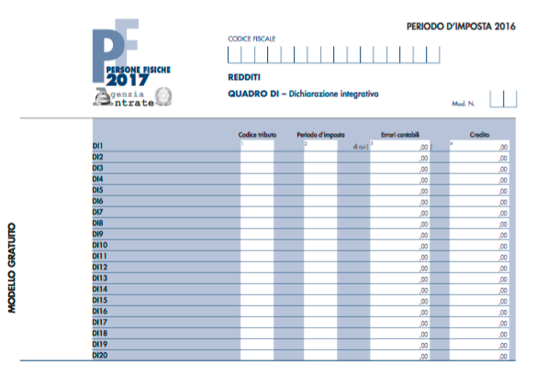
Dichiarazione integrativa a favore
4

Slide 5
QUADRO IS MODELLO IRAP 2017
Dichiarazione integrativa a favore
5

Slide 6
Dichiarazione integrativa a favore
La differenza a credito risultante dall’integrativa deve prioritariamente essere utilizzata in riduzione del debito a saldo anno 2016;
In assenza di saldo 2016 da versare, tale importo va ad incrementare il credito e quindi potrà essere normalmente utilizzato in compensazione (codice 3800/2016, 4001/2016 o 2001/2016);
Soltanto le dichiarazioni integrative a sfavore comportano l’obbligo di versamento della sanzione, non le dichiarazioni integrative a favore;
A decorrere dalle dichiarazioni presentate per l’anno 2016, il termine di decadenza del potere accertativo è fissato al 5^ anno successivo;
Si trasmette soltanto la dichiarazione da integrare, senza la necessità di riportare il maggior credito nelle annualità successive.
6

Slide 7
IL CONCETTO DI AUTONOMA ORGANIZZAZIONE AI FINI IRAP
CASSAZIONE SS.UU. 9451 DEL 10/05/2016
L’Irap non è dovuta dai Professionisti o dalle Ditte Individuali con un solo lavoratore dipendente che abbia mansioni di segreteria o comunque meramente esecutive
Naturalmente deve sussistere l’altra condizione:
una dotazione di beni strumentali che sia strettamente necessaria allo svolgimento dell’attività
7

Slide 8
IL CONCETTO DI AUTONOMA ORGANIZZAZIONE AI FINI IRAP
Cassazione n. 17429 del 30/08/2016: Non paga l’Irap l’impresa familiare che si avvale di un collaboratore familiare che svolge mansioni esecutive
Cassazione n. 17221 del 19/08/2016: Non paga l’Irap l’avvocato che abbia rilevante presenza di compensi a terzi, canoni di locazione e beni strumentali
Cassazione n. 17341 del 25/08/2016: Non paga Irap l’ingegnere titolare di uno Studio ordinariamente attrezzato ma con compensi incassati di rilevante entità
Cassazione n. 17342 del 25/08/2016: Non paga l’Irap il medico convenzionato con il S.S.N. che abbia soltanto una segretaria alle proprie dipendenze
Cassazione n. 17671 del 06/09/2016: Non paga l’Irap il medico che utilizzi beni strumentali costosi ma necessari in base alla sua specializzazione
8

Slide 9
IL CONCETTO DI AUTONOMA ORGANIZZAZIONE AI FINI IRAP
Versamenti relativi all’anno 2015
Entro il 30/09/2017 si trasmette l’integrativa 2015 a favore indicando soltanto gli acconti ed il saldo eventualmente versato e lasciando quindi emergere il credito da utilizzare in compensazione con il codice 3800/2015
Versamenti relativi agli anni 2012, 2013 e 2014
Si trasmette istanza di rimborso in carta semplice all’Agenzia delle Entrate per tutti i versamenti effettuati nei 48 mesi antecedenti all’istanza stessa e si incardina il ricorso avverso l’esplicito diniego o il silenzio rifiuto
Per il futuro ricordarsi dell’opportunità offerta dal sistema CIVIS di modificare i codici di versamento nei modelli F24
9

Slide 10
IL CONCETTO DI AUTONOMA ORGANIZZAZIONE AI FINI IRAP
Nuova possibilità introdotta dal DL n. 193/2016
Versamenti relativi agli anni 2012, 2013 e 2014
Si trasmettono tre separate dichiarazioni integrative a favore indicando nei vari modelli i soli acconti e saldi versati (senza indicare ricavi e costi) in modo da far emergere i crediti Irap che saranno utilizzati in compensazione nel Modello 2018 con debiti maturati dallo stesso anno
In questo caso i crediti Irap saranno utilizzabili in compensazione dal 1^ gennaio 2018 con il codice 3800/2017
10

Slide 11
ASSEGNAZIONE AGEVOLATA BENI AI SOCI ED ESTROMISSIONE
Tutte le società possono assegnare o cedere i propri beni immobili o mobili registrati non strumentali ai soci (senza la necessità di sciogliersi)
La società è tenuta al pagamento di un’imposta sostitutiva dell’Ires, Irpef ed Irap pari all’8% che viene elevata al 10,5% se è stata di comodo in due dei tre esercizi precedenti (tra il 2013 e il 2015);
L’imposta sostitutiva si applica sulla differenza tra valore normale del bene e costo fiscalmente residuo (con facoltà di utilizzo del valore catastale invece del valore normale per gli immobili)
11
Notes:
11

Slide 12
ASSEGNAZIONE AGEVOLATA BENI AI SOCI ED ESTROMISSIONE
Il trattamento dell’operazione ai fini delle imposte indirette
L’aliquota dell’imposta di registro è ridotta alla metà per i soci assegnatari e le imposte ipotecarie e catastali si applicano in misura fissa;
Ai fini IVA l’operazione è normalmente fuori campo (se acquisto da privati) o esente Art.10 (se IVA non detratta all’acquisto);
L’operazione è soggetta ad IVA solo per opzione o in caso di assegnazione di fabbricato costruito o ristrutturato da meno di 5 anni;
La società non applica il pro-rata di detraibilità (tranne il caso di impresa di costruzione o compravendita di immobili);
SI applica la rettifica della detrazione ex art. 19/bis-2 Dpr 633/72 per l’IVA eventualmente detratta nel decennio precedente.
12
Notes:
12

Slide 13
ASSEGNAZIONE AGEVOLATA BENI AI SOCI ED ESTROMISSIONE
Il termine per l’assegnazione o cessione ai soci dei beni era stato fissato al 30/09/2016 ma è stato riaperto al 30/09/2017 dalla Legge n. 232/2016
Sono esclusi dalla procedura agevolata i beni immobili direttamente utilizzati per l’attività d’impresa (sono invece inclusi gli immobili merce o patrimonio);
I soci assegnatari devono essere iscritti nel libro soci al 30/09/2015;
L’imposta sostitutiva doveva versata per il 60% entro il 30/11/2016 e per il 40% entro il 16/06/2017 (con possibilità di compensazione);
Le riserve in sospensione (ad esempio da Rivalutazione) annullate per effetto dell’assegnazione sono soggette ad imposta sostitutiva del 13%;
13
Notes:
13

Slide 14
ASSEGNAZIONE AGEVOLATA BENI AI SOCI ED ESTROMISSIONE
Anche le Imprese Individuali possono estromettere gli immobili strumentali dalla sfera imprenditoriale con destinazione ai fini personali
Gli immobili devono essere posseduti al 31/10/2015;
L’operazione doveva essere perfezionata entro il 31/05/2016 (ma anche in questo caso i termini sono stati riaperti al 31/05/2017);
L’imposta sostitutiva dell’IRPEF e dell’IRAP è pari all’8% e si applica sulla differenza tra valore normale del bene e costo fiscalmente residuo (con facoltà di utilizzo del valore catastale invece del valore normale);
L’imposta sostitutiva va versata per il 60% entro il 30/11/2016 e per il 40% entro il 16/06/2017 (con possibilità di compensazione).
14
Notes:
14

Slide 15
ASSEGNAZIONE AGEVOLATA BENI AI SOCI ED ESTROMISSIONE
Esistono tre modalità di attribuzione del valore al bene
I soci attribuiscono al bene un valore pari al valore netto contabile;
I soci attribuiscono al bene un valore superiore al valore netto contabile;
I soci attribuiscono al bene un valore inferiore al valore netto contabile.
Possono essere assegnati beni immobilizzati o beni merce
L’assegnazione di un bene merce comporta la rilevazione di un provento;
L’assegnazione di un bene immobilizzato comporta la rilevazione di una minusvalenza ovvero di una plusvalenza.
15
Notes:
15

Slide 16
ASSEGNAZIONE AGEVOLATA BENI AI SOCI ED ESTROMISSIONE
Se i soci attribuiscono al bene un valore pari al suo valore netto contabile, non emergono particolari criticità, i beni assegnati sono eliminati dalla contabilità portando il fondo ammortamento a riduzione dell’attivo e annullando riserve di utili o di capitale
Se i soci attribuiscono al bene un valore superiore al suo valore netto contabile, emergerà una plusvalenza per la società da iscrivere alla voce A5 “Altri proventi”, mentre nel caso contrario emergerà una minusvalenza per la società da iscrivere alla voce B14 “Oneri diversi di gestione”
16
Notes:
16

Slide 17
ASSEGNAZIONE AGEVOLATA BENI AI SOCI ED ESTROMISSIONE
I principali chiarimenti della Circolare 26/E del 1 giugno 2016
Sono ammesse alla procedura di assegnazione agevolata anche le società in liquidazione (esclusi gli enti non commerciali);
Il pagamento dell’imposta sostitutiva da parte della società, fino a concorrenza dell’imponibile tassato, è definitivo e liberatorio per i soci;
Il costo fiscalmente riconosciuto in capo ai soci è pari al valore normale o catastale del bene che ha assunto rilevanza per la società;
L’opzione si perfeziona con l’indicazione, nel Mod. Redditi 2017, del valore dei beni e dell’imposta dovuta (non rileva l’effettivo versamento);
17
Notes:
17

Slide 18
ASSEGNAZIONE AGEVOLATA BENI AI SOCI ED ESTROMISSIONE
I principali chiarimenti della Circolare 37/E del 16 settembre 2016
La procedura di assegnazione non sarà consentita in assenza di poste del patrimonio netto sufficienti a coprire l’intero valore di assegnazione;
Tale vincolo non opera in caso di società in liquidazione, nella quale si verifica una chiusura simultanea di tutte le partite attive e passive;
Non rilevano fiscalmente le minus/plus da assegnazione beni strumentali o patrimonio, mentre rilevano quelle derivanti da assegnazione beni merce;
Rilevano fiscalmente le minus/plus derivanti da cessione dei beni ai soci ed è consentito operare con somma algebrica tra le une e le altre.
18
Notes:
18

Slide 19
ASSEGNAZIONE AGEVOLATA BENI AI SOCI ED ESTROMISSIONE
I principali chiarimenti della Circolare 37/E del 16 settembre 2016
In caso di società di persone in contabilità semplificata non è mai dovuta l’imposta sostitutiva del 13% sulle riserve da rivalutazione;
E’ tassato il “sottozero” sul socio di società di persone, quando gli viene attribuito un bene il cui valore (normale o catastale), ridotto dello importo soggetto a imposta, eccede il costo fiscale della partecipazione;
Il versamento dell’imposta del 13% sulla parte annullata delle riserve in sospensione è liberatorio nei confronti della società e dei soci;
Ai fini dell’imposta di registro è possibile optare per la disciplina del “prezzo valore” in presenza dei requisiti oggettivi e soggettivi;
19
Notes:
19

Slide 20
ASSEGNAZIONE AGEVOLATA BENI AI SOCI ED ESTROMISSIONE
MODELLO REDDITI SOCIETA’ DI CAPITALE
MODELLO REDDITI PERSONE FISICHE
20
Notes:
20

Slide 21
I SUPER AMMORTAMENTI AL 140%
L’agevolazione si applica sui beni strumentali nuovi acquistati (anche in leasing) dal 15/10/2015 al 31/12/2017
Le quote di ammortamento (e i canoni leasing) ai fini fiscali sono incrementati del 40% per le imprese ed i professionisti
Sono esclusi i soli beni strumentali il cui coefficiente di ammortamento sia inferiore al 6,5% (immobili)
Si ritiene che soltanto la quota capitale dei canoni leasing possa essere dedotta al 140%
La variazione in diminuzione dal reddito è applicabile ai fini IRES e IRPEF ma non IRAP
Il beneficio spetta a prescindere dal regime contabile (ordinario, semplificato o minimo)
21

Slide 22
Esempi e modello unico
I SUPER AMMORTAMENTI AL 140%
Alfa acquista a dic. 2015 un bene agevolabile e sostiene un costo di 10.000.
L’ammortamento calcolato secondo corretti principi contabili è 1.000.
Il coefficiente fiscale di ammortamento è il 20%.
L’ammortamento fiscalmente deducibile nel 2016 è 1.800.
Occorre fare una variazione in diminuzione nel modello Redditi di € 800.
50
800
22

Slide 23
IL QUADRO LM PER MINIMI E FORFETTARI
Principali modifiche al regime forfettario dal 2016 (Legge 208/2015)
Sconto del 35% sui contributi INPS di artigiani e commercianti
Innalzamento del limite di incassi per l’accesso al regime
Maggiori possibilità d’ingresso per dipendenti e pensionati
Aliquota ridotta al 5% per il primo quinquennio
23

Slide 24
Quadro LM – Sez. 1 per i Minimi
24

Slide 25
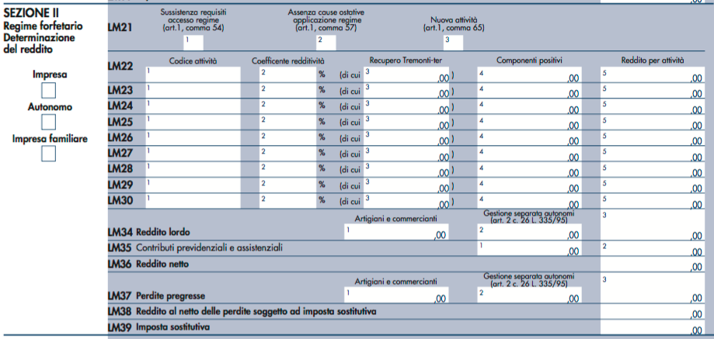
Quadro LM – Sez. 2 per i Forfettari
25

Slide 26
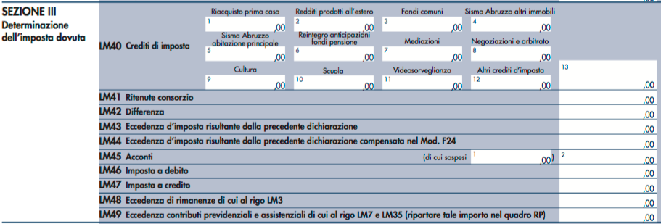
Quadro LM – Sez. 3 per la determinazione dell’imposta
Quadro RS – Recupero delle ritenute subite
26

Slide 27
Quadro RS – Obblighi informativi per i soli Forfettari
27

Slide 28
LE RICADUTE FISCALI DEI NUOVI SCHEMI DI BILANCIO
Base imponibile IRAP 2015
Base imponibile IRAP 2016
La base imponibile era determinata dalla differenza tra il valore e i costi della produzione di cui alle lettere A) e B) dell’art. 2425 c.c., con esclusione delle voci 9), 10) c-d. 12) e 13) del conto economico
Le sole componenti di natura straordinaria derivanti da trasferimenti di aziende (o rami) sono escluse dalla base imponibile Irap ma vi sono assoggettate le minus/plus relative a beni strumentali e le sopravvenienze
L’area straordinaria (oneri e proventi) del conto economico era del tutto estranea all’assoggettamento ad Irap
Sarà cruciale la dettagliata indicazione in nota integrativa di tali poste onde poterle meglio identificare ai fini Irap
28

Slide 29
LE RICADUTE FISCALI DEI NUOVI SCHEMI DI BILANCIO
Criteri per la deducibilità degli oneri finanziari che eccedono i relativi proventi
L’art. 96 del TUIR prevede che la deducibilità degli oneri finanziari sia subordinata alla capienza del 30% del ROL dell’esercizio (o di quello riportato da precedenti esercizi)
Per Rol, finora, si è intesa la differenza tra valore e costi produzione di cui alle lett. A) e B) dell’art. 2425 c.c., con esclusione di ammortamenti e canoni leasing
Dal 2016 dal calcolo del ROL dovranno anche essere escluse le componenti straordinarie di reddito derivanti da trasferimenti di aziende o rami di aziende, mentre vi resteranno dentro le altre minus/plus nonché le sopravvenienze e le sopravvenienze e le insussistenze
29

Slide 30
LE RICADUTE FISCALI DEI NUOVI SCHEMI DI BILANCIO
Le spese di rappresentanza sono deducibili se rispondenti a requisiti di inerenza e congruità stabiliti per decreto (Art. 9 D.Lgs. 147/2015)
NEW
Le spese sono commisurate all’ammontare dei ricavi e proventi della gestione caratteristica (voci A1 e A5) nei limiti di seguito esposti (dal 2016)
1,5% | Dei ricavi e proventi fino a € 10 mln.
0,6% | Della parte eccedente e fino a € 50 mln.
0,4% | Della parte eccedente € 50 mln.
Sono comunque deducibili le spese relative a beni distribuiti gratuitamente di valore unitario non superiore a € 50
Dal 2016 i ricavi e proventi di riferimento saranno incrementati dai componenti straordinari positivi di reddito allocati nella voce A5
30

Slide 31
LE RICADUTE FISCALI DEI NUOVI SCHEMI DI BILANCIO
La verifica di operatività per le società potenzialmente di comodo
Una società è considerata non operativa se l’ammontare di ricavi e incrementi rimanenze, esclusi i proventi straordinari, è inferiore alla somma degli importi che risultano dalla applicazione di alcuni parametri alle voci dell’attivo
L’esplicita esclusione degli elementi di reddito straordinari (plusvalenze e sopravvenienze attive) dovrà confrontarsi adesso con un conto economico che non distinguerà tali componenti da quelli ordinari
Con l’aggravante che la nota integrativa è chiamata a dettagliare solamente le componenti eccezionali (cosa diversa da quelli straordinari) con ciò rendendo particolarmente complicata l’esecuzione del test di operatività
31

Slide 32
LE RICADUTE FISCALI DEI NUOVI SCHEMI DI BILANCIO
Divieto di capitalizzazione per le spese di ricerca e di pubblicità
I costi di ricerca e quelli di pubblicità generalmente non sono più capitalizzabili e quindi devono essere interamente imputati al conto economico dell’esercizio di sostenimento
Da ciò deriva fiscalmente il divieto di deduzione di tali spese in cinque anni, salvo il caso in cui se ne possa ammettere la riclassificazione quali spese di sviluppo o costi d’impianto
Per i costi patrimonializzati in precedenti esercizi la deducibilità resta ancorata alle previgenti regole, quindi si proseguirà nella deduzione per quote costanti con variazioni in diminuzione fino alla completa deduzione
Modificato l’art.109, comma 4 del TUIR prevedendo che il transito a conto economico (condizione per dedurre gli oneri) si considera realizzato in presenza di imputazione a patrimonio netto richiesta dagli OIC
32

Slide 33
LE MODIFICHE ALLA DETERMINAZIONE DELL’ACE
(Dal 2017) Il rendimento nozionale viene ridotto al 2,3% (4,75% nel 2016)
risalirà al 2,7% dal 2018
(Dal 2016) E’ inefficace la variazione in aumento del capitale proprio fino a concorrenza
dell’incremento delle consistenze dei titoli e dei valori mobiliari, diversi dalla partecipazioni, rispetto a quelle risultanti dal bilancio al 31/12/2010
(Dal 2016) Anche per le società di persone e le ditte individuali come per le società di capitale
La base ACE sarà alimentata esclusivamente dagli incrementi di patrimonio netto post 2010
33

Slide 34
LE MODIFICHE ALLA DETERMINAZIONE DELL’ACE
Principali conseguenze per le società di persone e le ditte
Per i Fondi Riserva da Rivalutazione dei beni
Non si potrà tener conto degli incrementi ante 2011 (ad esempio le rivalutazioni ex D.Lgs. n. 185/2008)
Per gli apporti di capitale effettuati dai soci
Si dovrà operare il ragguaglio ad anno e non varrà più il dato contabile secco al 31/12 dell’anno di riferimento
34

Slide 35
NUOVI TERMINI DI VERSAMENTO E DI PRESENTAZIONE
Nuovi termini di versamento delle imposte sui redditi
30 giugno 2017 (senza maggiorazione)
31 luglio 2017 (con maggiorazione 0,40%)
Per le società di capitale che approvano il bilancio entro 180 giorni
31 luglio 2017 (senza maggiorazione)
30 agosto 2017 (con maggiorazione 0,40%)
Se esiste la previsione statutaria
35

Slide 36
NUOVI TERMINI DI VERSAMENTO E DI PRESENTAZIONE
Termini di presentazione delle dichiarazioni dei redditi
2 ottobre 2017
31 dicembre 2017 (dichiarazione tardiva)
Per le società di capitale
2 ottobre 2017
(per le micro imprese)
16 ottobre 2017 (per società con bilanci ordinari o abbreviati)
Legge 27/2/2017 n. 19
36

Slide 37
LE NOVITA’ DELLA MANOVRA CORRETTIVA 2017
DL 24 aprile 2017 n. 50
Il diritto alla detrazione dell’IVA relativa ai beni e servizi acquistati o importati deve essere esercitato al più tardi con la dichiarazione relativa all’anno in cui il diritto è sorto;
L’importo massimo dei crediti Iva, Irpef, Ires ed Irap che può essere utilizzato in compensazione a ½ Mod. F24 in assenza di visto di conformità è ridotto da € 15.000 a € 5.000 per le dichiarazioni annuali (anche integrative) presentate dopo il 24/04/2017;
Confermato che per le dichiarazioni IVA il visto di conformità è preventivo, mentre ai fini delle imposte dirette va apposto a consuntivo (entro il 30/09/2017), nelle more si può compensare anche oltre € 5.000.
37

Slide 38
LE NOVITA’ DELLA MANOVRA CORRETTIVA 2017
DL 24 aprile 2017 n. 50
Per i soggetti titolari di partita IVA le compensazioni di crediti a ½ Mod. F24 dovranno essere effettuate, per qualunque ammontare, attraverso i canali Entratel o Fisconline (divieto di utilizzo dei canali home banking);
Nei casi di utilizzo in compensazione dei crediti in violazione dell’obbligo di apposizione del visto di conformità l’Ufficio procede al recupero di tali crediti e dei relativi interessi nonché all’irrogazione delle sanzioni
(DRE Lombardia) i Professionisti abilitati all’apposizione del visto di conformità dovranno verificare la validità delle loro polizze assicurative ove dovessero prevedere esplicitamente il vecchio limite di € 15.000.
38

Slide 39
LE NOVITA’ DELLA MANOVRA CORRETTIVA 2017
DL 24 aprile 2017 n. 50
Estensione dello Split Payment alle fatture emesse dal 1^ luglio 2017 dai Professionisti ed a quelle emesse nei confronti delle Società controllate dalla Pubblica Amministrazione;
Riduzione dagli attuali 90 a 60 giorni del termine massimo entro il quale procedere con l’accredito dei rimborsi IVA determinati dallo Split Payment.
La base ACE dal 2017 sarà costituita soltanto dagli incrementi di patrimonio netto intervenuti nel quinquennio precedente (ad esempio nel Modello Redditi 2018 si potranno considerare i soli incrementi intervenuti nel quinquennio 2013-2017);
39

Slide 40
Firenze, 19 giugno 2017
Grazie e arrivederci

